Slide 1
المحاضرة السابعة
الاتصالات الإنسانية
http://kenanaonline.com/aishasaleem

Slide 2
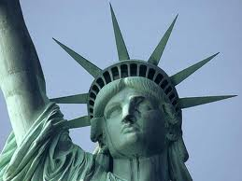
http://kenanaonline.com/aishasaleem
الاتصالات الإنسانية 7
قصة تمثال الحرية

Slide 3
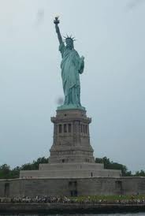
-
http://kenanaonline.com/aishasaleem
الاتصالات الإنسانية 7
تبدأ القصة بنحات فرنسي عبقري هو فريدريك أوجست الذي جاءته فكرة التمثال

Slide 4
-
http://kenanaonline.com/aishasaleem
الاتصالات الإنسانية 7
كانت فكرة إنسانية عامة تجسد الحرية والحضارة الإنسانية في شكل امرأة تحمل شعلة تنير بها جنيات الدنيا

Slide 5
-
http://kenanaonline.com/aishasaleem
الاتصالات الإنسانية 7
التاج الذي يعلو رأس المرأة له سبعة أسنة (تبدو كأنها سبعة أشعة)، ترمز للبحار السبعة التي تطل عليها قارات العالم.

Slide 6
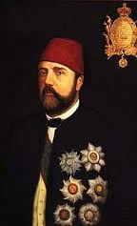
-
http://kenanaonline.com/aishasaleem
الاتصالات الإنسانية 7
أخذ أوجست إلى الخديوي إسماعيل في مصر، في أعقاب افتتاح قناة السويس للملاحة (1869)، واقترح عليه أن ينصب على مدخل القناة ليكون رمزا لحرية الملاحة أمام العالم.

Slide 7
-
http://kenanaonline.com/aishasaleem
الاتصالات الإنسانية 7
قدرت التكلفة بستمائة ألف دولار، وهو ما اعتبره حاكم مصر مبلغا هائلا وضخما لا يقدر عليه بعد ما أنفقته مصر على حفر وافتتاح قناة السويس

Slide 8
-
http://kenanaonline.com/aishasaleem
الاتصالات الإنسانية 7
رغبت فرنسا مشاركة فرنسية متميزة في احتفالات الولايات المتحدة الأمريكية بذكرى استقلالها المائة فقرروا بناء التمثال لهم .

Slide 9
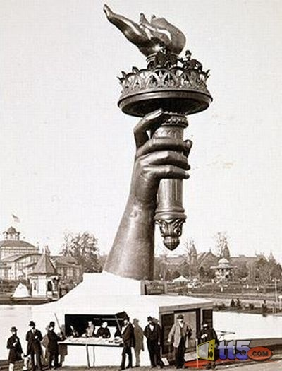
-
http://kenanaonline.com/aishasaleem
الاتصالات الإنسانية 7
الطريف أنه مع حلول الذكرى المئوية الأولى لاستقلال الولايات المتحدة، لم يكن قد أُنجز من التمثال سوى اليد اليمنى فقط، ولكن حماسة الجانبين للفكرة أدت إلى إرسال هذه اليد اليمنى إلى الولايات المتحدة، حيث عرضت في معرض بفيلادلفيا في مناسبة العيد المئوي، ترقبا لاكتمال المشروع في وقت لاحق.

Slide 10

-
http://kenanaonline.com/aishasaleem
الاتصالات الإنسانية 7
وكان الجانبان الفرنسي والأمريكي قد اتفقا على تقاسم التكاليف، بحيث يتحمل الفرنسيون نفقات بناء التمثال نفسه، على أن يتحمل الأمريكيون تكاليف إنشاء القاعدة، وهو بناء ضخم ومكلف جدا أيضا.

Slide 11
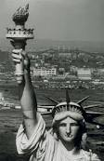
-
http://kenanaonline.com/aishasaleem
الاتصالات الإنسانية 7
اكتمل صنع التمثال في فرنسا في يوليو 1884

Slide 12
http://kenanaonline.com/aishasaleem
الاتصالات الإنسانية 7
عوائق الاتصال اللفظي

Slide 13
حجب المعنى وتشويهه وإخفاؤه
سوء الفهم
المبالغة في التعميم
التطرف في الكلمات
http://kenanaonline.com/aishasaleem
الاتصالات الإنسانية 7

Slide 14
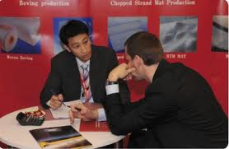
http://kenanaonline.com/aishasaleem
الاتصالات الإنسانية 7
الاتصال الشخصي
و
بناء العلاقات الإنسانية

Slide 15
http://kenanaonline.com/aishasaleem
الاتصالات الإنسانية 7
فوائد الاتصال الشخصي
الاستمتاع
الوجدان
الانتماء
الهروب
الاسترخاء
السيطرة

Slide 16
http://kenanaonline.com/aishasaleem
الاتصالات الإنسانية 7
صفات الاتصال الشخصي

Slide 17
http://kenanaonline.com/aishasaleem
الاتصالات الإنسانية 7
الخصوصية
يحدث ضمن علاقة شخصية
يتأثر بالبيئة الاجتماعية
يتأثر بجنسي طرفي العلاقة

Slide 18
http://kenanaonline.com/aishasaleem
الاتصالات الإنسانية 7
بناء العلاقات الإنسانية

Slide 19
http://kenanaonline.com/aishasaleem
الاتصالات الإنسانية 7
لماذا ننجذب للآخرين ؟
المظهر الخارجي .
الفائدة المتوقعة .
التشابه .
الاختلاف .
التقارب .

Slide 20
http://kenanaonline.com/aishasaleem
الاتصالات الإنسانية 7
مراحل تطور العلاقات الشخصية

Slide 21
http://kenanaonline.com/aishasaleem
الاتصالات الإنسانية 7
البداية
التجربة
التعزيز / التكثيف .
التكامل
الارتباط
الاختلاف
التقييد
الركود
التجنب
الإنهاء

Slide 22
http://kenanaonline.com/aishasaleem
الاتصالات الإنسانية 7
الاتصال الغير لفظي

Slide 23

http://kenanaonline.com/aishasaleem
الاتصالات الإنسانية 7
قاعدة
نحن نطلق أحكامنا على الآخرين ونحدد علاقاتنا معهم اعتمادا على ما نشاهده ونقرأه في وجوههم وحركاتهم ولباسهم وليس بناء على ما نسمعه منهم .
الاتصال الغير كلامي هوالمسؤول عن الانطباع الأول

Slide 24
http://kenanaonline.com/aishasaleem
الاتصالات الإنسانية 7
تعريف الاتصال غير الكلامي
هو الاتصال بدون كلمات
تبادل رسائل بدون كلمات

Slide 25
http://kenanaonline.com/aishasaleem
الاتصالات الإنسانية 7
سـمات الاتصال غير الكلامي

Slide 26
http://kenanaonline.com/aishasaleem
الاتصالات الإنسانية 7

Slide 27
http://kenanaonline.com/aishasaleem
الاتصالات الإنسانية 7
تعريف الاتصال غير الكلامي
هو الاتصال بدون كلمات
تبادل رسائل بدون كلمات

Slide 28
http://kenanaonline.com/aishasaleem
الاتصالات الإنسانية 7
سمات الاتصال غير الكلامي

Slide 29
http://kenanaonline.com/aishasaleem
الاتصالات الإنسانية 7
يعكس المشاعر والأحاسيس الإنسانية
يحمل عنصر حتمية الاتصال
يعطي رسائل ضمنية
يحدد هويتنا الشخصية وعلاقتنا بالآخرين

Slide 30
http://kenanaonline.com/aishasaleem
الاتصالات الإنسانية 7
العلاقة بين الاتصال
الكلامي
و
غير الكلامي

Slide 31
http://kenanaonline.com/aishasaleem
الاتصالات الإنسانية 7
التأكيد
الإتمام
التناقض
التنظيم
الإعادة
الاستعاضة ( بديل )

Slide 32
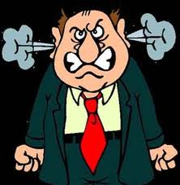
http://kenanaonline.com/aishasaleem
الاتصالات الإنسانية 7
أنواع الاتصال غير الكلامي

Slide 33
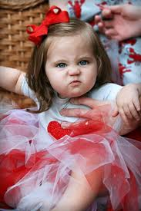
لغة الجسد
الوجه والعينان
اللبس والمظهر
لغة المسافة
اللمس
جاذبية الجسد
http://kenanaonline.com/aishasaleem
الاتصالات الإنسانية 7

Slide 34
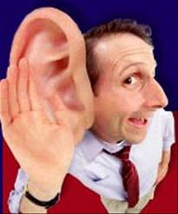
http://kenanaonline.com/aishasaleem
الاتصالات الإنسانية 7
الإستماع الإنصات

Slide 35
http://kenanaonline.com/aishasaleem
الاتصالات الإنسانية 7
۩وَإِذَا قُرِئَ الْقُرْآنُ فَاسْتَمِعُواْ لَهُ وَأَنصِتُواْ لَعَلَّكُمْ تُرْحَمُونَ ۩

Slide 36
http://kenanaonline.com/aishasaleem
الاتصالات الإنسانية 7
مراحل عملية الاستماع

Slide 37
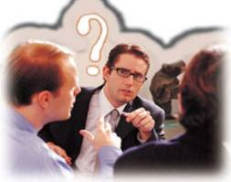
http://kenanaonline.com/aishasaleem
الاتصالات الإنسانية 7
السماع
الفهم
التفسير
التقويم
الاستجابة
التذكر

Slide 38


من أهم وسائل الإصغاء :
السمع بالإذن .
البصر بالعين .
الانتباه والتركيز بالقلب والعقل .

Slide 39
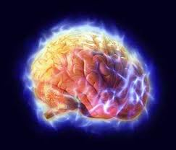


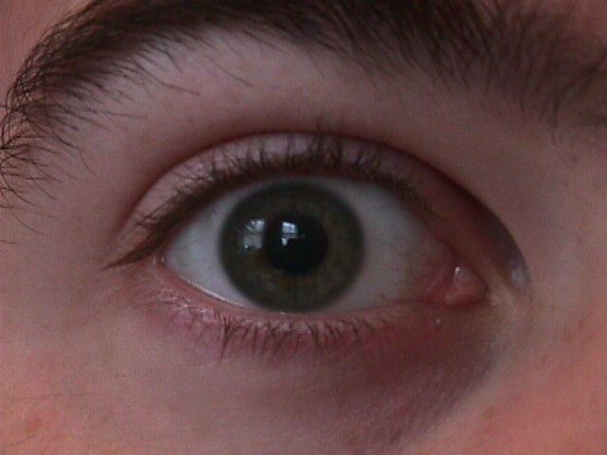
http://kenanaonline.com/aishasaleem
الاتصالات الإنسانية 7
وسائل الإصغاء

Slide 40
http://kenanaonline.com/aishasaleem
الاتصالات الإنسانية 7
فضيلة الصمت

Slide 41
http://kenanaonline.com/aishasaleem
الاتصالات الإنسانية 7
إنه عبادة من غير غذاء
زينة من غير حلي
هيبة من غير سلطان
حصن من غير حارس
استغناء عن الاعتذار لأحد
ستر لعيب المتكلم

Slide 42
http://kenanaonline.com/aishasaleem
الاتصالات الإنسانية 7
مزايا الانصات

Slide 43
http://kenanaonline.com/aishasaleem
الاتصالات الإنسانية 7
تنمية الحصيلة المعرفية والمهنية
الإبداع في مجال العمل والنجاح في الحياة
يجعل الشخص يبدو ذكياً أمام الآخرين لأن إنصاته يزيد من فهمه ومعرفته
التأثير في الآخرين

Slide 44
http://kenanaonline.com/aishasaleem
الاتصالات الإنسانية 7
يكسب المرء الاحترام والوقار
امتصاص غضب الآخرين
كسب محبة الآخرين ( لأن الناس يعتبرون الإصغاء أكبر هدية تقدم لهم )
تعزيز مكانة المرء عند الناس

Slide 45
http://kenanaonline.com/aishasaleem
الاتصالات الإنسانية 7
قواعد الإصغاء

Slide 46
http://kenanaonline.com/aishasaleem
الاتصالات الإنسانية 7
كن يقظاً ذهنياً
من الصعوبة أن تتكلم وتصغي في آن واحد فيجب أن نصغي أكثر مما نتكلم
لا تظهر الأستاذية على الآخرين
أظهر اهتمامك بالآخرين ( أشعرني بأهميتي )
احرص على ألا تشتت انتباهك عمن يحدثك
تجنب التسرع والاستعجال في الاستنتاجات

Slide 47
http://kenanaonline.com/aishasaleem
الاتصالات الإنسانية 7
لا تضيع وقتك في التفكير كيف ترد على حديث الشخص الآخر أو التعليق عليه
شجع الآخرين على إخبارك بالمزيد من المعلومات النافعة من خلال استخدام عبارات تقدير نحوهم مثل ( هذا رائع ، إنها فكرة إبداعية )
استمع بعينيك إضافة إلى أذنيك
ابتعد عن الهموم التي تشعر بها إذا كنت تعاني من مشكلة ما

Slide 48
http://kenanaonline.com/aishasaleem
الاتصالات الإنسانية 7
ركز على فكرة الشخص لا على ذاته
تعلم أن تقرأ ظروف الآخرين وأوضاعهم من خلال الإشارات التي تصدر عنهم
دون ما تسمعه حتى تلم بالحقائق والأفكار التي تطرح
ركز على الحقائق الأساسية أي استمع بطريقة تمحيصية

Slide 49

http://kenanaonline.com/aishasaleem
الاتصالات الإنسانية 7

Slide 50
http://kenanaonline.com/aishasaleem
الاتصالات الإنسانية 7
لماذا نحب شخصا ما ؟
لجماله
لتعامله الحسن معك
لإنعامه عليك

Slide 51


